Slide 1
Grupo AMI Salud Responsable
DIAGNOSTICO SITUACIONAL RESULTADOS LABORATORIO
EMPRESA: VALIANT DE MEXICO

Slide 2
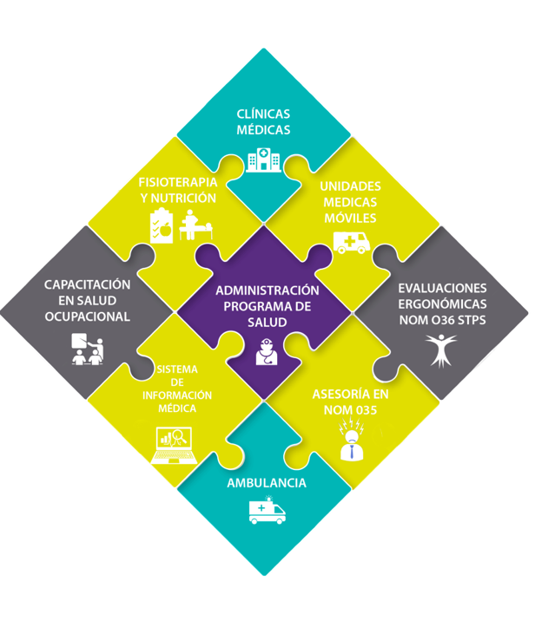
VALIANT DE MEXICO
Se realizaron valoraciones médicas al personal Administrativo y Operativo de la empresa
66 Audiometrías
31 Espirometrías
66 Examen Médico
13 Electrocardiogramas
65 Radiografías De Columna
20 Radiografías De Tórax
66 Química Sanguínea
66 Biometría Hemática
33 Examen General De Orina
66 hemoglobina Glicosilada
De todos se obtuvieron los siguientes resultados generales:

Slide 3

VALORACIÓN EXAMEN MÉDICO
Se realizaron 66 exámenes médicos, que consistió en:
1.- Cuestionario de Antecedentes (personales, laborales, no patológicos, patológicos y reproductivos)
2.- Exploración física general
3.- Diagnóstico, Aptitud y Recomendaciones
Mediante el cual se obtuvieron los siguientes resultados generales:

Slide 4
PIRAMIDE DE EDAD

Slide 5
DISTRIBUCIÓN POR SEXO

Slide 6
ANTECEDENTES HEREDO-FAMILIARES
DIABETES

Slide 7
ANTECEDENTES HEREDO-FAMILIARES
HAS

Slide 8
EJERCICIO & ALIMENTACIÓN

Slide 9
MÉTODO DE PLANIFICACIÓN FAMILIAR

Slide 10
CIRCULACIÓN VENOSA

Slide 11
PESO
30% Peso Normal
38% Sobrepeso
25% Obesidad Grado I
5% Obesidad Grado II
2% Obesidad Grado II

Slide 12
RECOMENDACIONES
En la actualidad el sobrepeso y la obesidad de cualquier
tipo se considera una enfermedad con un riesgo importante
para desarrollar otro tipo de enfermedades crónico-degenerativas o complicaciones, a continuación las siguientes recomendaciones:
Concientización al personal que el sobrepeso y la obesidad es una enfermedad.
Información sobre estos temas y beneficios del ejercicio.
Apoyos nutricionales o campañas en el comedor.
Se sugiere manejo individualizado con Nutriólogo a las personas que resultaron con sobrepeso y/o algún tipo de obesidad.

Slide 13
VALORACIÓN OFTALMOLÓGICA
El 52% presentó datos de agudeza visual dentro de parámetros normales
El 0% presentó datos de disminución de agudeza visual (sin uso de lentes)
El 38% presentó datos de disminución de agudeza visual corregida (con uso de lentes)
El 10% presentó datos de disminución de agudeza visual no corregida (con uso de lentes)

Slide 14
RECOMENDACIONES – Agudeza visual
Casos de Disminución de Agudeza visual NO corregida
Gestionar campaña para adquirir y hacer uso de lentes para corrección de agudeza visual
Valoración visual en 6 meses
Capacitación y concientización en temas de salud y cuidado visual
Casos de Disminución de Agudeza visual Corregida:
Valoración visual en 1 año
Capacitación y concientización en temas de salud y cuidado visual
Casos en normalidad:
Valoración visual en 1 año
Capacitación y concientización en temas de salud y cuidado visual

Slide 15
SALUD BUCAL
El 32% de la población examinada no presentó datos de caries y/o sarro dental.
El 68% de la población examinada presentó datos de caries y/o sarro dental.
Recomendación:
Se sugiere referir a unidad odontológica para manejo de caries y limpieza dental

Slide 16
VALORACIÓN DE PRESIÓN ARTERIAL
77% Presión Arterial Normal
11% Presión Arterial Normal Alta
11% Presión Arterial Alta
2% Presión Arterial Alta

Slide 17
RECOMENDACIONES – Presión arterial
Casos de seguimiento (presión arterial normal alta):
Iniciar protocolo de estudio individualizado a las personas que resultaron con cifras de Presión Arterial fuera de rango normal, este incluye:
Toma de presión arterial 3 días consecutivos a la misma hora.
Tratamiento (en caso necesario) y/o recomendaciones integrales.
Casos en normalidad:
Valoración medica en 1 año
Capacitación y concientización en temas de prevención de enfermedades crónico-degenerativas

Slide 18
AUDIOMETRÍAS
Se realizaron 21 audiometrías de los cuales se obtuvieron los siguientes datos:

Slide 19
% Hipoacusia Bilateral Combina

Slide 20
CASOS DE TRAUMA ACÚSTICO
ÁREA Y ANTIGUEDAD

Slide 21
Ley Federal del Trabajo Sorderas e hipoacusias profesionales Fracción 351.
Se valuarán siguiendo las normas de la tabla siguiente:
% de Hipoacusia bilateral combinada | % de incapacidad permanente
10 | 10
15 | 14
20 | 17
25 | 20
30 | 25
35 | 30
40 | 35
45 | 40
50 | 45
55 | 50
60 | 55
65 | 60
70 | 65
75 A 100 | 70

Slide 22
RECOMENDACIONES – Audiometría
Casos de riesgo Alto o Muy Alto
Ingresar al programa de conservación auditiva
Seguimiento con realización de audiometría en 6 meses
En los casos con exposición al factor de ruido mayor a 85 dB, validar reubicación para no continuar con exposición a riesgos auditivos
Vigilancia del uso adecuado del protector auditivo
Capacitación y concientización en temas de cuidado auditivo
Casos de seguimiento:
Valoración con audiometría en 1 año
Vigilancia del uso adecuado del protector auditivo
Capacitación y concientización en temas de cuidado auditivo
Casos en normalidad:
Valoración con audiometría en 1 año
Capacitación y concientización en temas de salud y cuidado auditivo
OTRAS ACTIVIDADES SUGERIDAS:
Mantener identificadas las áreas con ruido mayor a 85 dB
Realizar audiometrías a personal de nuevo ingreso

Slide 23
ESPIROMETRÍAS
Se realizaron 31 espirometrías de los cuales se obtuvieron los siguientes datos:

Slide 24
TABAQUISMO

Slide 25
RECOMENDACIONES
Casos de alto riesgo
Se sugiere referir con especialista para realización de espirometría con broncodilatador
Seguimiento con realización de espirometría en 6 meses
Uso adecuado de Equipo de protección respiratoria
No exponer a agentes químicos, irritantes o sensibilizantes
Casos de seguimiento:
Seguimiento con realización de espirometría en 1 año
Uso adecuado de Equipo de protección respiratoria
Capacitación y concientización en temas de salud y cuidado del aparato respiratorio (uso de EPP, prevención de tabaquismo, etc)
Casos en normalidad:
Seguimiento con realización de espirometría en 1 año
Capacitación y concientización en temas de salud y cuidado del aparato respiratorio (uso de EPP, prevención de tabaquismo, etc)
Otras acciones:
- Se sugiere realizar espirometrías de ingreso

Slide 26
ELECTROCARDIOGRAMAS

Slide 27
RADIOGRAFÍA COLUMNA
GRADO DE ESCOLIOSIS

Slide 28
RADIOGRAFÍA COLUMNA
GRADO DE LORDOSIS

Slide 29
RADIOGRAFÍA COLUMNA
BASCULACIÓN PÉLVICA

Slide 30
RECOMENDACIONES – Radiografías Columna
Casos de riesgo Muy Alto
Ingresar al programa de Cuidado de espalda (NOM-036-1-STPS-2018)
Validar la reubicación de estos casos en actividades donde no exista la exposición a manejo manual de cargas (mas de 5 kilos)
Seguimiento con realización de Radiografía de columna en 1 año
Corroborar cada caso con antecedentes laborales, patológicos y clínica actual
Capacitación y concientización en temas de salud y cuidado de espalda
Casos de riesgo Alto
Ingresar al programa de Cuidado de espalda
Seguimiento con realización de Radiografía de columna en 1 año
Corroborar cada caso con antecedentes laborales, patológicos y clínica actual
Capacitación y concientización en temas de salud y cuidado de espalda

Slide 31
RECOMENDACIONES – Radiografías Columna
Casos de seguimiento:
Ingresar al programa de Cuidado de espalda
Valoración con Rx de columna en 1 año
Corroborar cada caso con antecedentes laborales, patológicos y clínica actual
Capacitación y concientización en temas de salud y cuidado de espalda
Casos en normalidad:
Valoración con Rx de columna en 1 año
Capacitación y concientización en temas de salud y cuidado de espalda
OTRAS ACTIVIDADES SUGERIDAS:
Contar con análisis ergonómico de los puestos de trabajo donde se identifique el factor de manejo manual de cargas
Realizar Rx de columna al personal de nuevo ingreso
Capacitación específica en manejo manual de cargas al personal ocupacionalmente expuesto

Slide 32
RADIOGRAFIAS TORAX

Slide 33
RECOMENDACIONES – Radiografías Tórax
Casos de riesgo Alto
Ingresar al programa de Cuidado de vigilancia respiratoria
Seguimiento con realización de Radiografía de tórax en 1 año
Validar canalizar a casos específicos con Cardiología para corroborar o descartar casos especiales (cardiomegalia, abultamiento aórtico, etc.)
Corroborar cada caso con antecedentes laborales, patológicos y clínica actual
Capacitación y concientización en temas de salud y cuidado del aparato respiratorio (uso de EPP, prevención de tabaquismo, etc.)
Casos de seguimiento:
Seguimiento con realización de Rx de tórax en 1 año
Uso adecuado de Equipo de protección respiratoria
Capacitación y concientización en temas de salud y cuidado del aparato respiratorio (uso de EPP, prevención de tabaquismo, etc.)
Casos en normalidad:
Seguimiento con realización de Rx de tórax en 1 año
Capacitación y concientización en temas de salud y cuidado del aparato respiratorio (uso de EPP, prevención de tabaquismo, etc.)

Slide 34
LABORATORIOS-QUIMICA SANGUINEA

Slide 35
RECOMENDACIONES – Glucosa
Casos de riesgo Alto
Ingresar al programa de Cuidado de Crónico-degenerativos
Seguimiento con monitoreo de glucosa capilar cada mes (servicio médico de la empresa), así como la identificación de signos o síntomas sugestivas de complicaciones por diabetes
Canalizar con Medicina familiar para seguimiento y tratamiento medico
Capacitación y concientización en temas de prevención y control de enfermedades crónico-degenerativas y buenos hábitos de alimentación
Casos de seguimiento:
Seguimiento con monitoreo de cifras de glucosa cada 6 meses
Capacitación y concientización en temas de prevención y control de enfermedades crónico-degenerativas y buenos hábitos de alimentación
Casos en normalidad:
Seguimiento con monitoreo de cifras de glucosa cada año
Capacitación y concientización en temas de prevención y control de enfermedades crónico-degenerativas y buenos hábitos de alimentación

Slide 36
LABORATORIOS-COLESTEROL/TRIGLICERIDOS

Slide 37
RECOMENDACIONES – Colesterol y Triglicéridos
Casos de riesgo Muy Alto
Ingresar al programa de riesgo cardiovascular
Canalizar con Medicina familiar para seguimiento y tratamiento medico
Se sugiere canalizar a Nutrición para complementar acciones en la disminución de cifras de lípidos en sangre
Monitoreo de cifras de colesterol y triglicéridos en 3 meses
Capacitación y concientización en temas de prevención y control de enfermedades crónico-degenerativas y buenos hábitos de alimentación
Casos de riesgo Alto
Ingresar al programa de riesgo cardiovascular
Canalizar con Medicina familiar para seguimiento y tratamiento medico
Monitoreo de cifras de colesterol y triglicéridos en 6 meses
Capacitación y concientización en temas de prevención y control de enfermedades crónico-degenerativas y buenos hábitos de alimentación
Casos en normalidad:
Seguimiento con monitoreo de cifras de glucosa cada año
Capacitación y concientización en temas de prevención y control de enfermedades crónico-degenerativas y buenos hábitos de alimentación

Slide 38
LABORATORIOS-QUIMICA SANGUINEA
Casos de riesgo Alto
Canalizar con Medicina familiar para seguimiento y tratamiento medico
Monitoreo de cifras de ácido úrico en 6 meses
Capacitación y concientización en temas de prevención y control de enfermedades crónico-degenerativas y buenos hábitos de alimentación
Casos en normalidad:
Seguimiento con monitoreo de cifras de acido úrico cada año
Capacitación y concientización en temas de prevención y control de enfermedades crónico-degenerativas y buenos hábitos de alimentación

Slide 39
LABORATORIOS-BH

Slide 40
RECOMENDACIONES – Hemoglobina
Casos de riesgo Alto
Referir con Medico familiar para iniciar tratamiento médico para manejo de anemia
Seguimiento con toma de Biometría hemática en 6 meses
Capacitación y concientización en temas de buenos hábitos de alimentación y prevención de la anemia
Casos en normalidad:
Seguimiento con monitoreo de biometría hemática en 1 año
Capacitación y concientización en temas de buenos hábitos de alimentación y prevención de la anemia

Slide 41
LABORATORIOS-BH

Slide 42
RECOMENDACIONES – Plaquetas
Casos de riesgo Alto
Referir con Medico familiar para iniciar protocolo de estudio para plaquetopenia
Seguimiento con toma de Biometría hemática en 1 año
Casos en normalidad:
Seguimiento con monitoreo de biometría hemática en 1 año

Slide 43
EXAMEN GENERAL DE ORINA

Slide 44
EXAMEN GENERAL DE ORINA

Slide 45
EXAMEN GENERAL DE ORINA

Slide 46
HEMOGLOBINA GLICOSILADA

Slide 47
Agradecemos el vernos favorecidos para brindarles nuestro servicios. Cualquier comentario o duda referente a este reporte, quedo a sus ordenes.
Dra. Erika Rodríguez López
Coordinadora de Medicina Ocupacional
Certificada por The Council for Accreditation
in Occupational Hearing
Conservation's (CAOHC) como Conservacionista Auditivo.
Tel. 01 (442) 480 05 48 Ext. 116
Cel. (044) 442 131 1451
www.medicaindustrial.com.mx

Slide 48
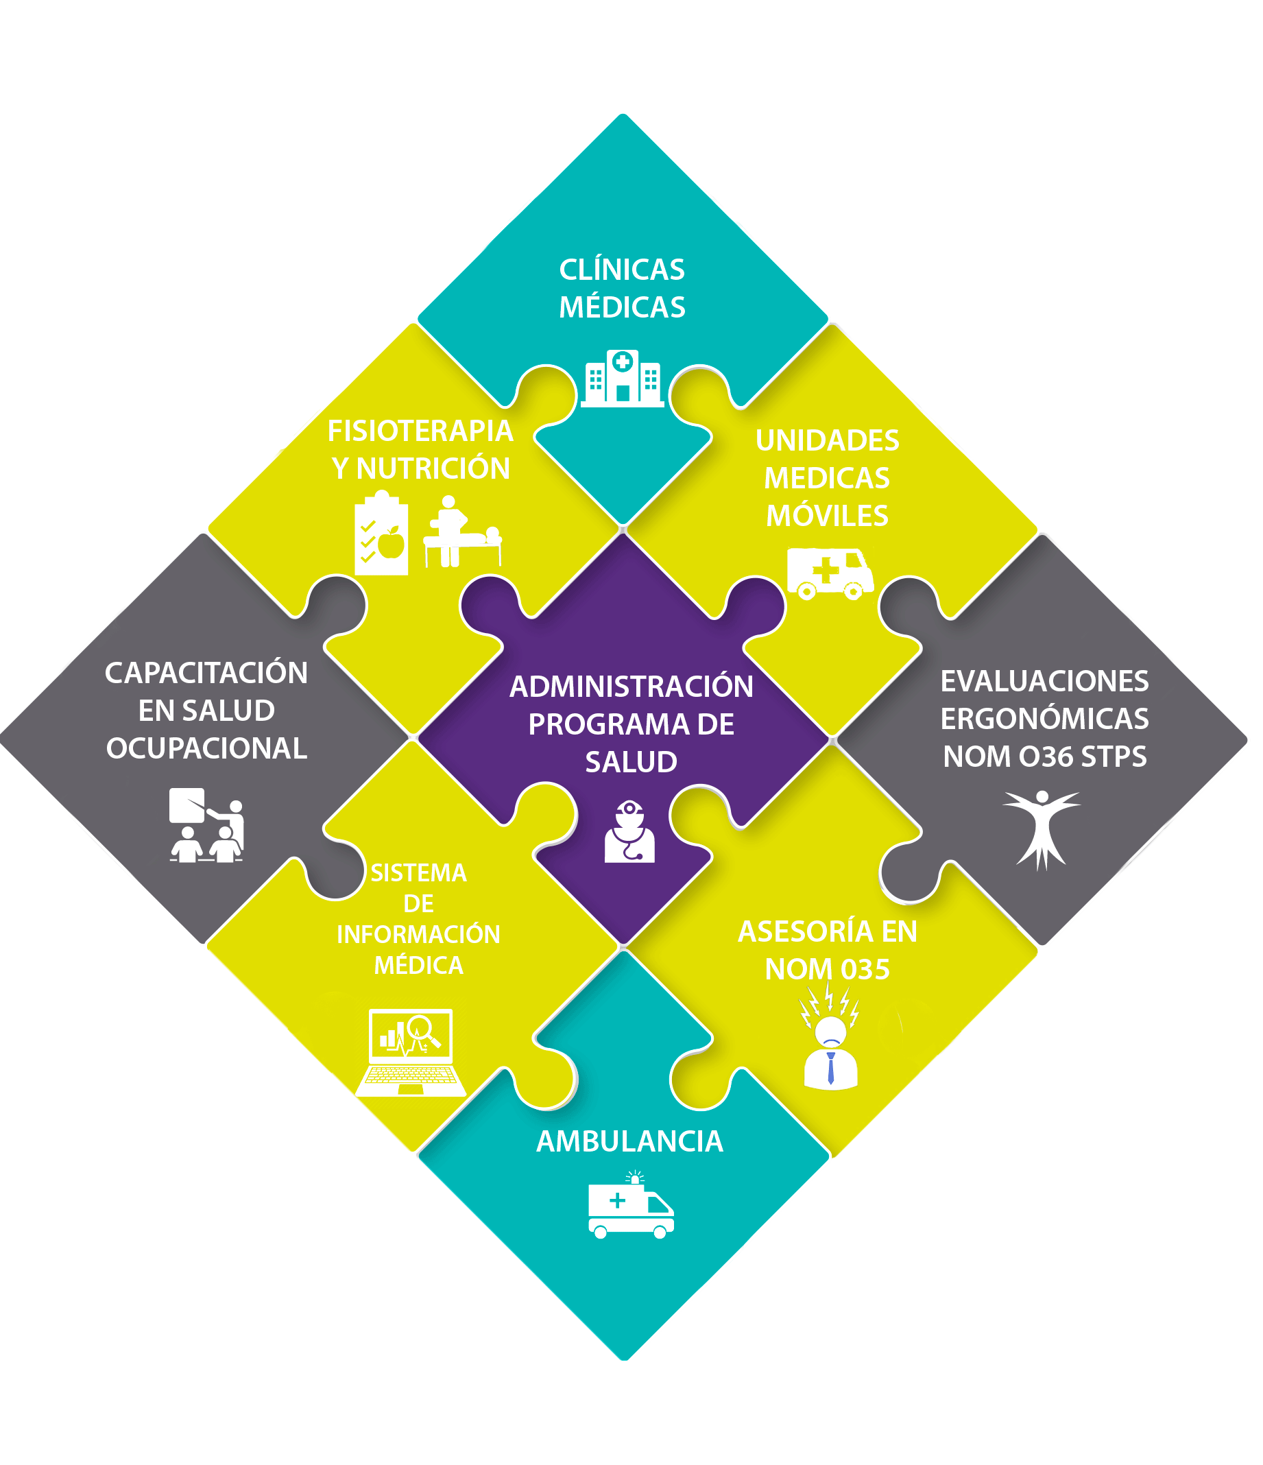
Servicio Integral de Salud Ocupacional, contamos con equipo humano e infraestructura propia al cuidado de la Salud de sus colaboradores y familias.

Slide 49

“Un trabajador sano, es un trabajador productivo y feliz”

